Slide 1


Les Jeux Vidéo
Crouzet Gabriel et Torrenti Sylvain
Teemo production®

Slide 2


Que vous évoque un jeu vidéo?
Aspect Ludique
Licence/studio
(Blizzard, Riot …)
Retour visuel
Dispositif informatique(ordinateur , console : NES, Playstation, Xbox …)
Les années 80
(bornes d’arcade…)
Périphériques
Educatif

Slide 3

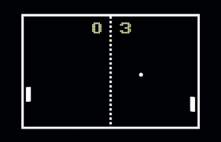

Pong 1972
Le tout premier jeu vidéo à rencontrer un véritable succès commercial.
Binaire ,TTL

Slide 4


Concevoir un jeu vidéo ?
Budget
Différents métiers
Moteur graphique/physique
Un code adapté
Versioning

Slide 5



Slide 6
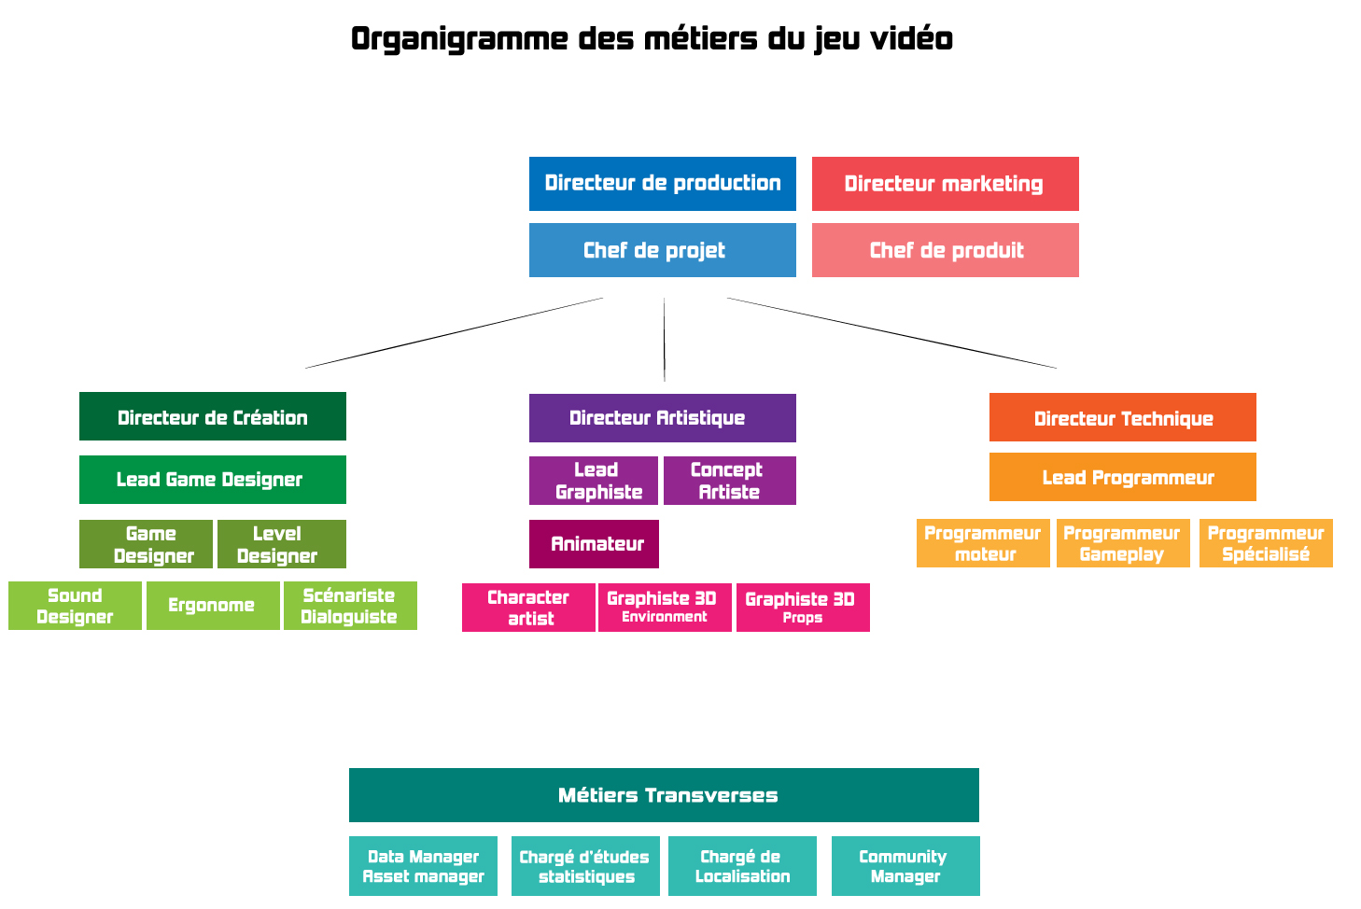


Slide 7
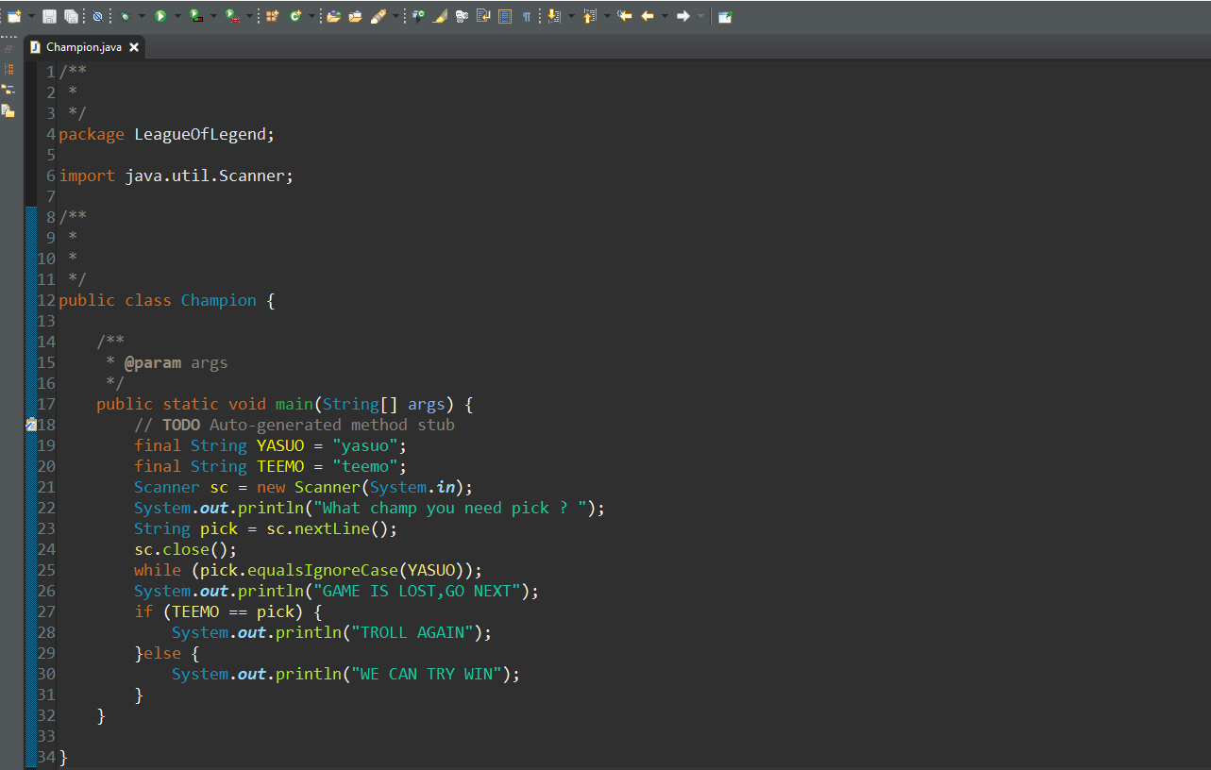

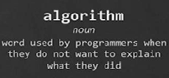

Slide 8
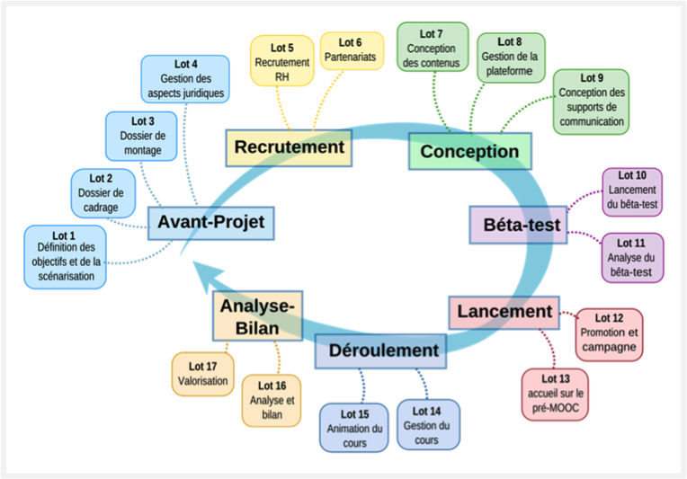

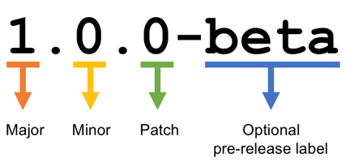

Slide 9



